Slide 1

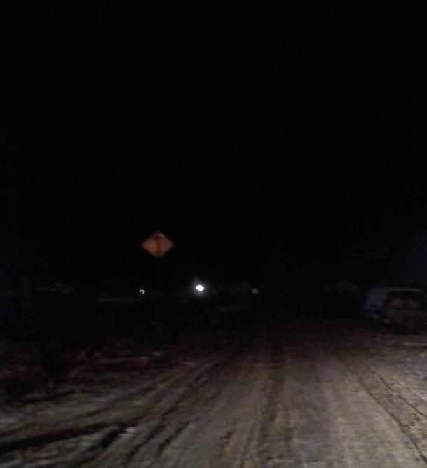
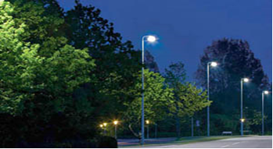
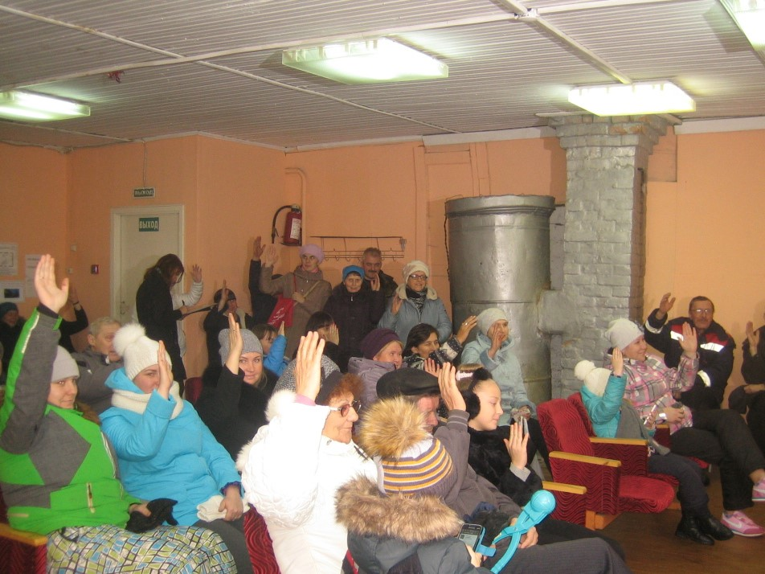
Устройство Уличного освещения ул. Новая в д. Вилга
Часто, посещаемая улица , ввиду расположения на ней
Врачебной амбулатории, ДК, детской площадки и пересекаемых улиц…
Общая стоимость проекта составляет 865 778 руб. из них:
Средства бюджета Республики Карелия- 610 286,39 руб.
Средства бюджета Нововилговского с/п.-131 598,25 руб.
Безвозмездные поступления от физических лиц (жителей) 103 893,36 руб(5оор/чел)
Безвозмездные поступления от юридических лиц- 20 000,00 руб.
До…
Проект поддержанный жителями на собрании 06.12.2017
После…

